Slide 1



Programación. Python
Librería matplotlib
Cristóbal Pareja Flores

Slide 2
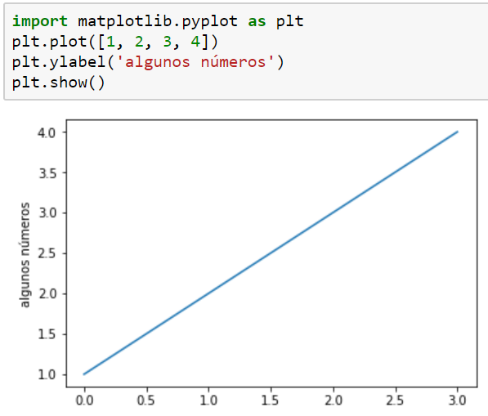
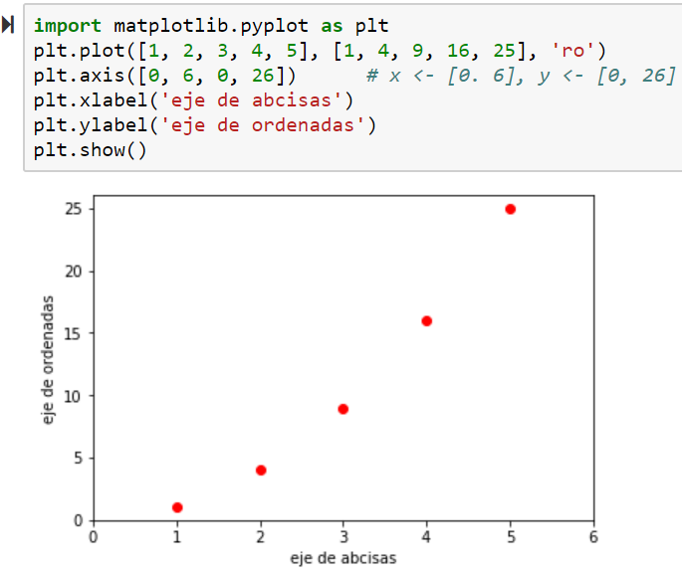
matplotlib. Introducción
https://matplotlib.org/users/pyplot_tutorial.html

Slide 3
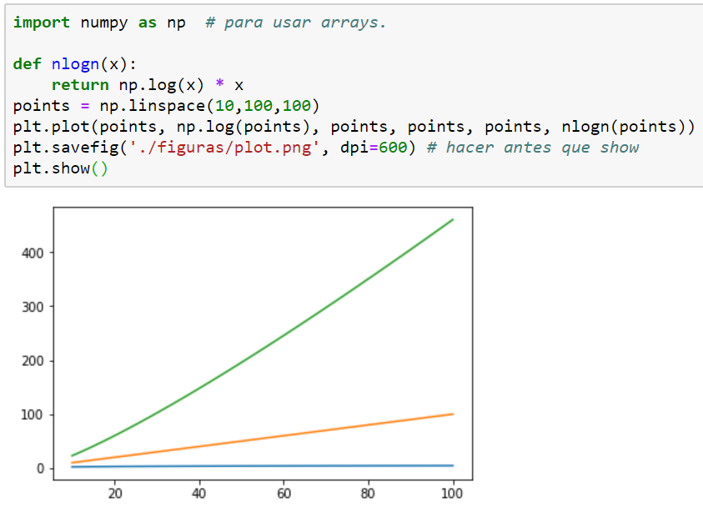
Varias gráficas juntas

Slide 4
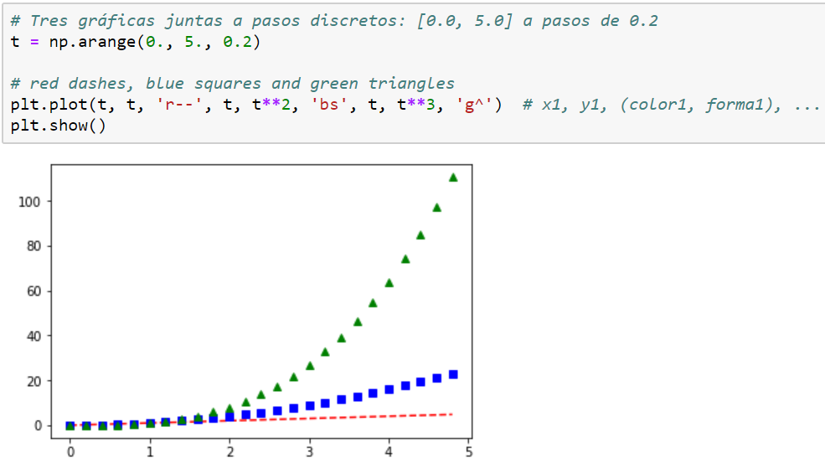
Con formatos específicos

Slide 5
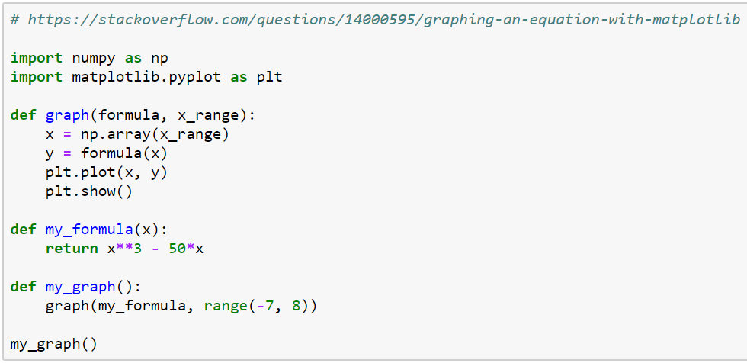
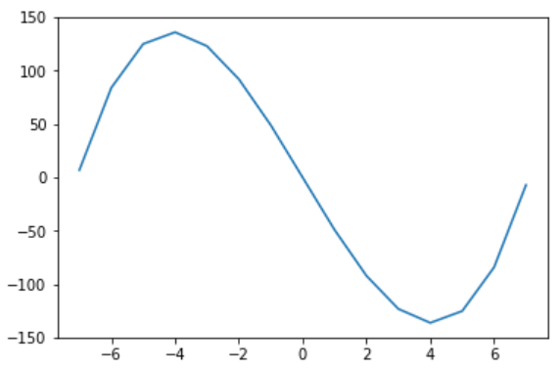
Encapsulado en una función

Slide 6
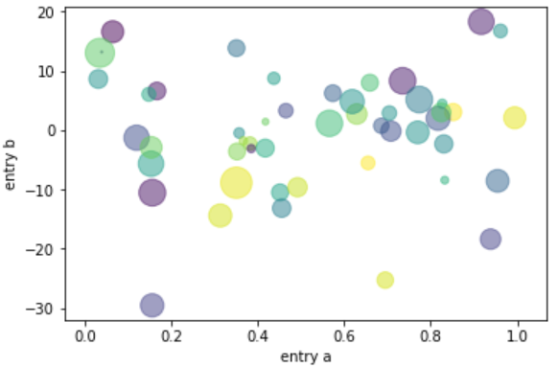
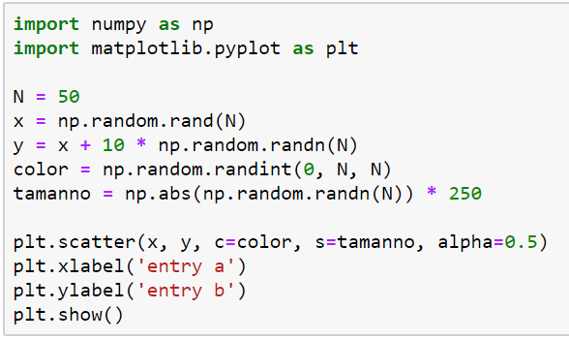
Gráfico de dispersión

Slide 7
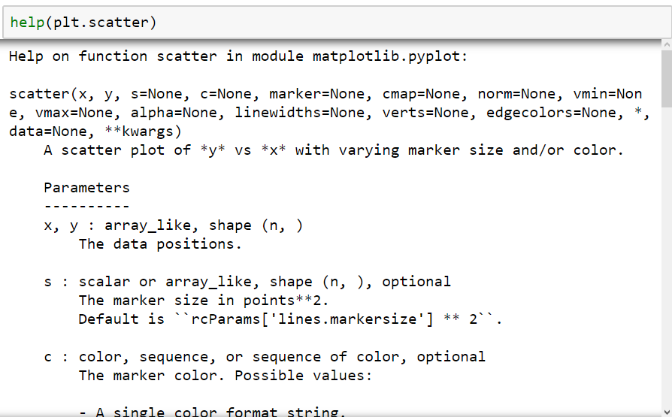

Slide 8
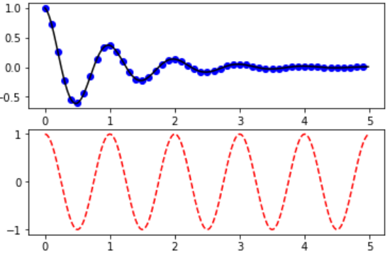
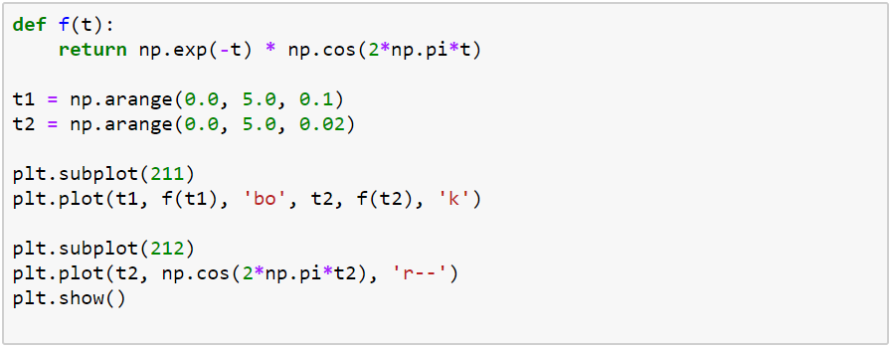
Varias gráficas separadas

Slide 9
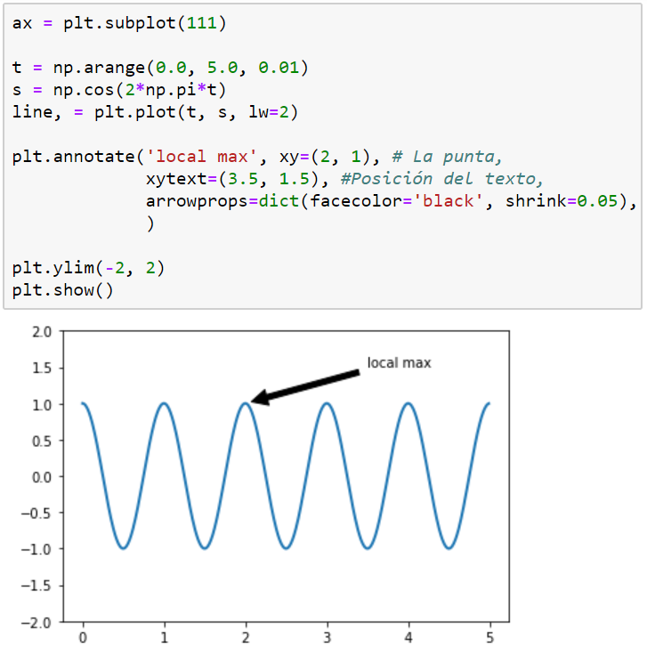
Con
anotaciones

Slide 10
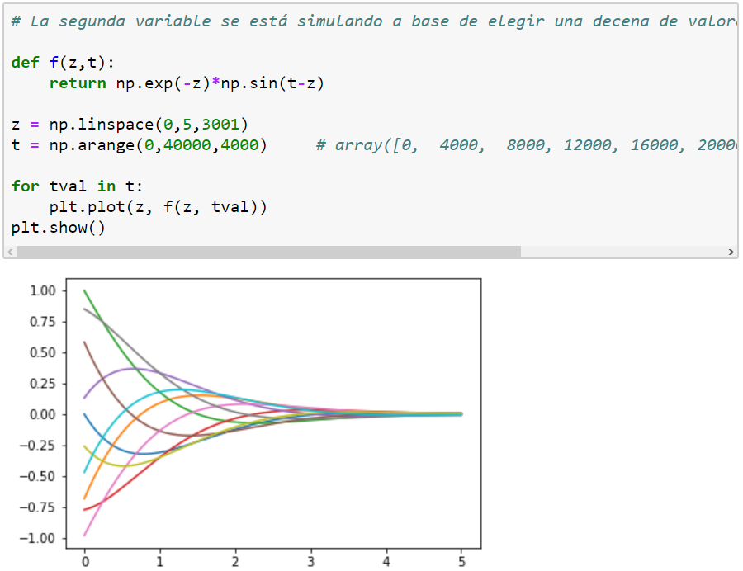
Dos
variables

Slide 11
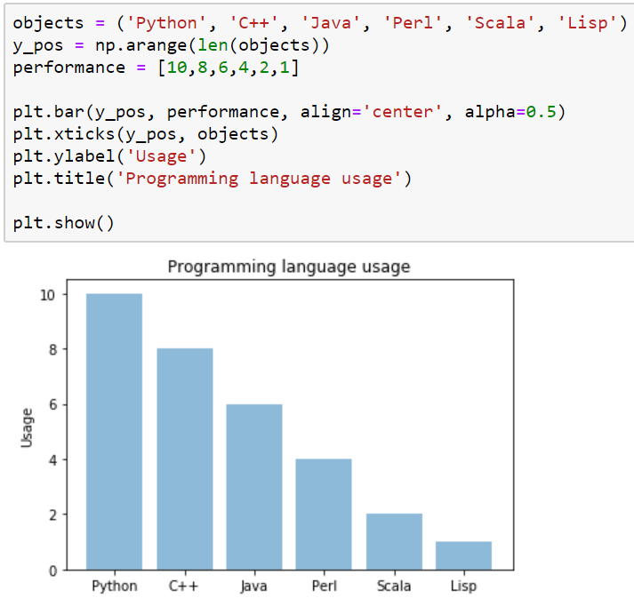
Diagrama
de barras

Slide 12
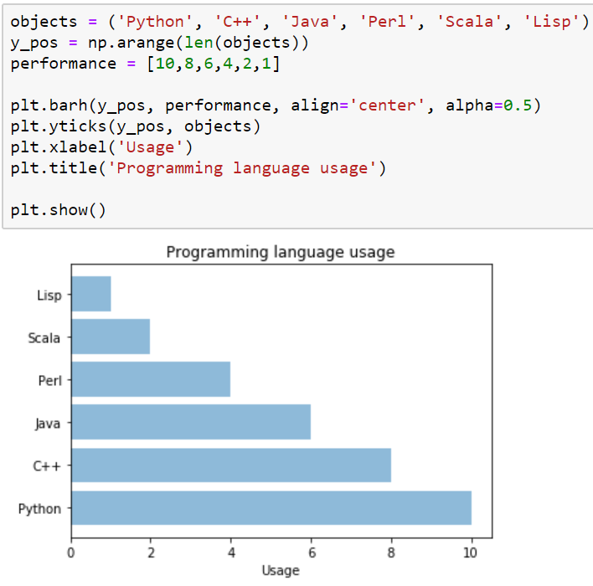
Diagrama
de barras

Slide 13
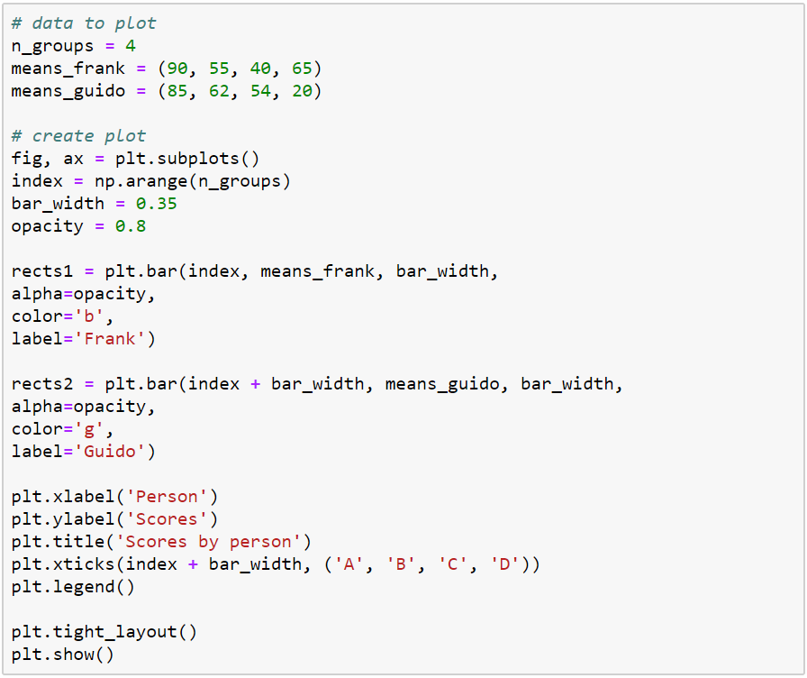
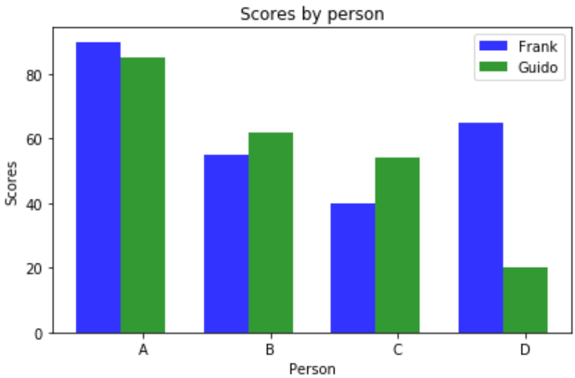
Diagrama de barras

Slide 14
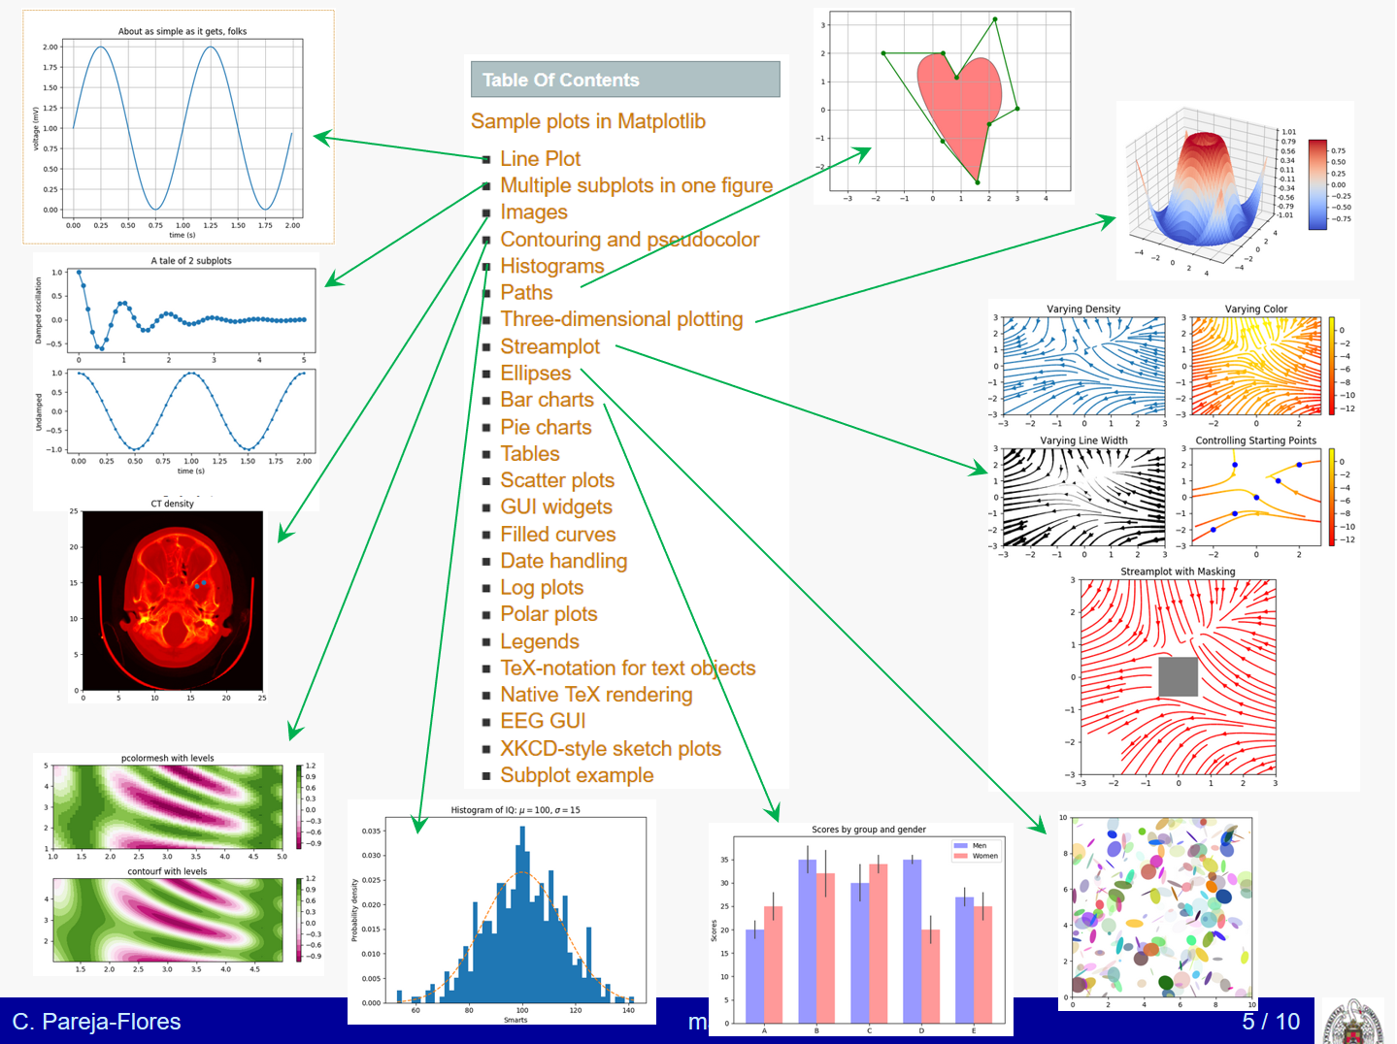
matplotlib

Slide 15
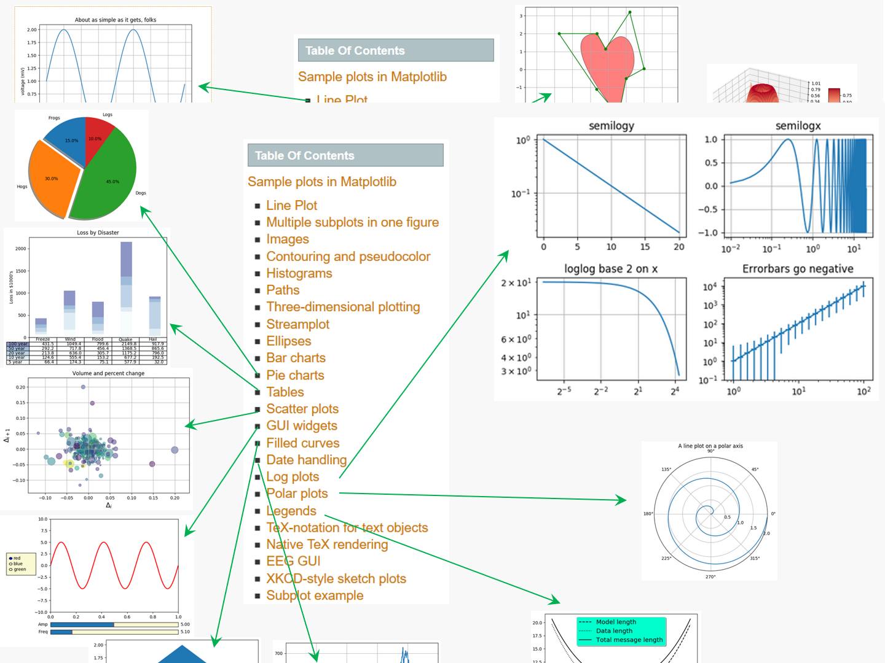
matplotlib

Slide 16
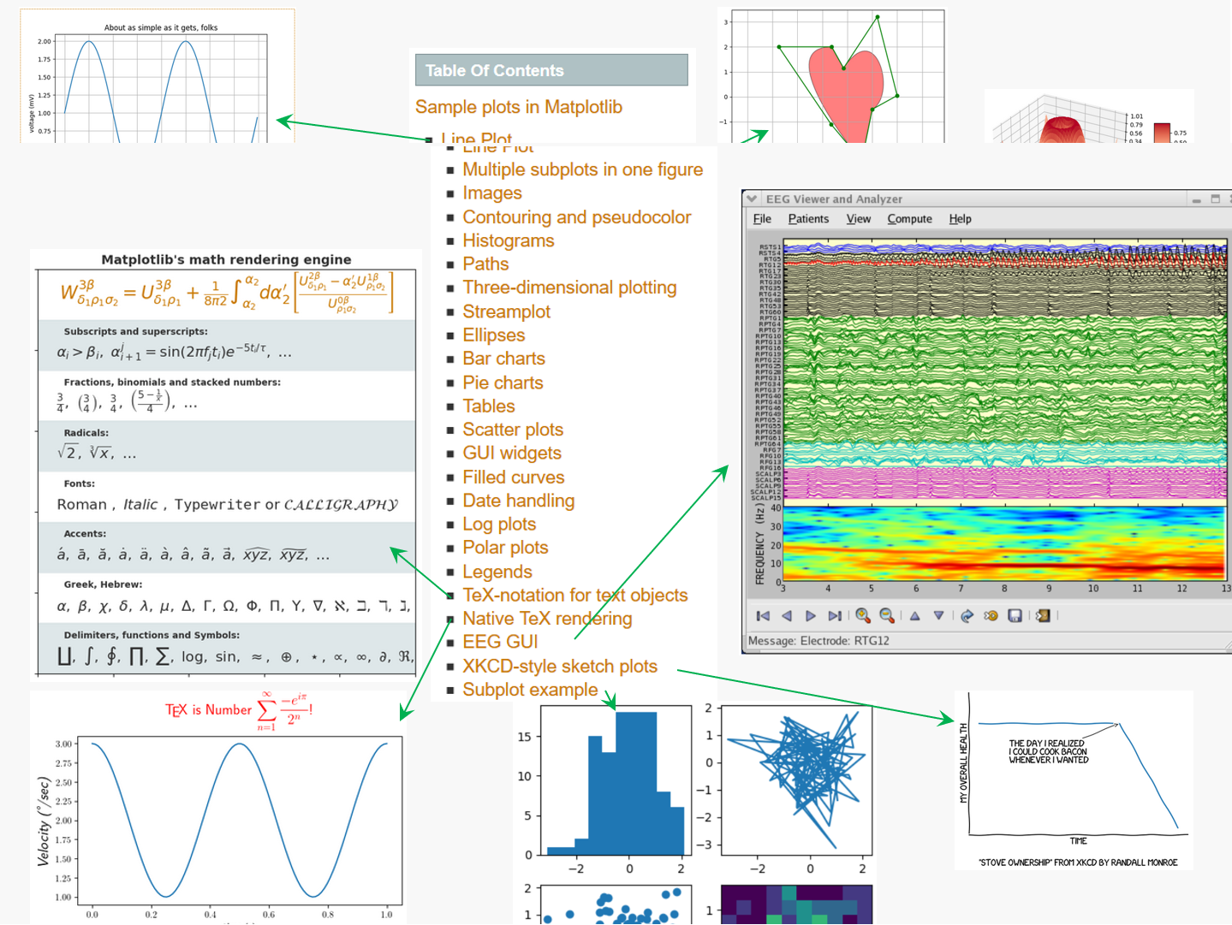
matplotlib

Slide 17
https://matplotlib.org/
→ home
→ examples
→ tutorials
→ API
→ docs
→ https://matplotlib.org/users/pyplot_tutorial.html

